Slide 1

BÀI 30
ÔN TẬP VÀ KỂ CHUYỆN

Slide 2

 | a | e | ê | ơ
ph | pha
qu
v
x
phe
phe
phơ
qua
que
quê
quơ
va
ve
vê
vơ
xa
xe
xê
xơ

Slide 3
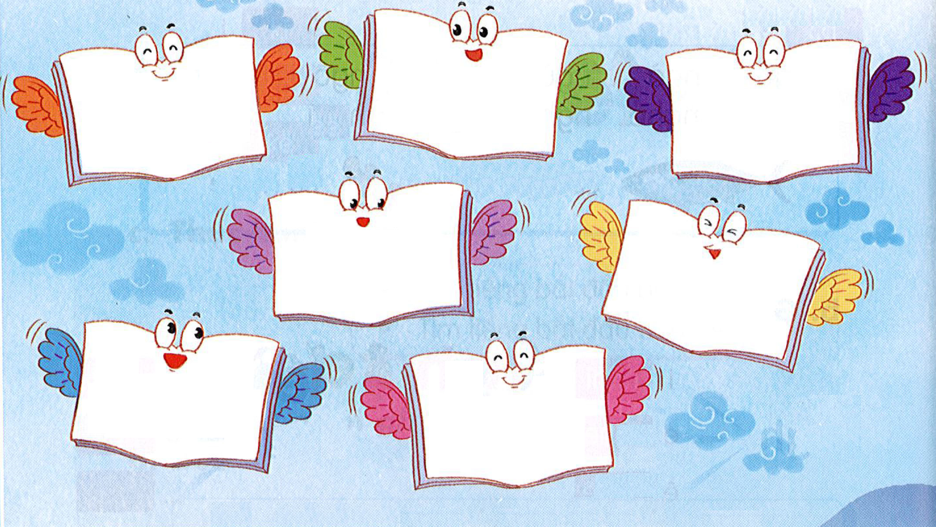
qua nhà
phố cổ
vỉa hè
đá quý
cổ vũ
xa xa
xứ sở

Slide 4
Nhà bé ở Thủ đô. Thủ đô có Bờ Hồ. Quê bé ở Phú Thọ. Phú Thọ có chè, có cọ. Xa nhà, bé nhớ mẹ. Xa quê, bé nhớ bà.

Slide 5
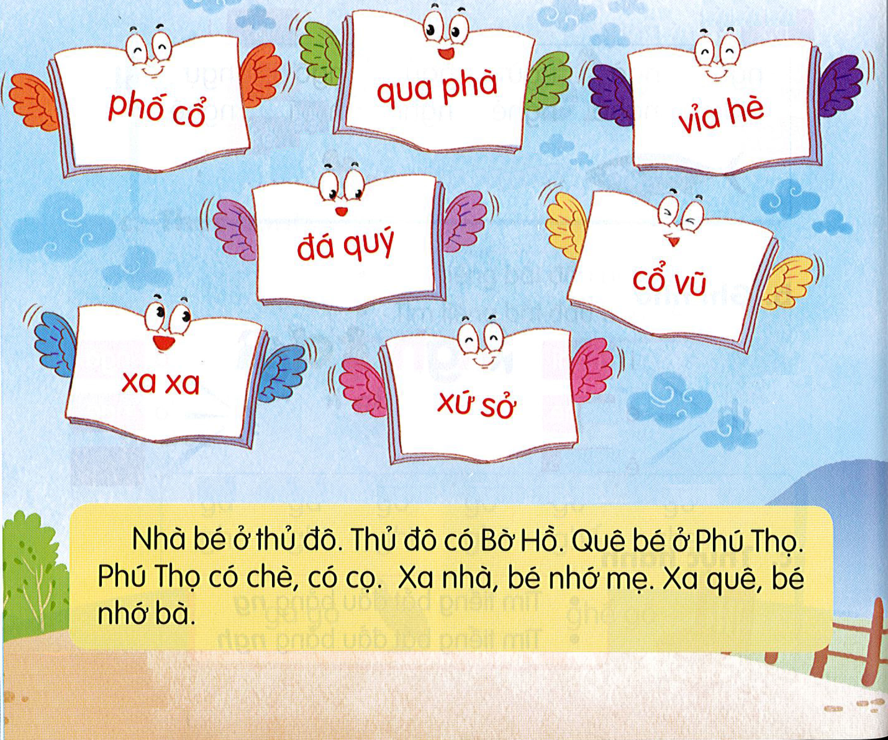

Slide 6

THƯ GIÃN

Slide 7
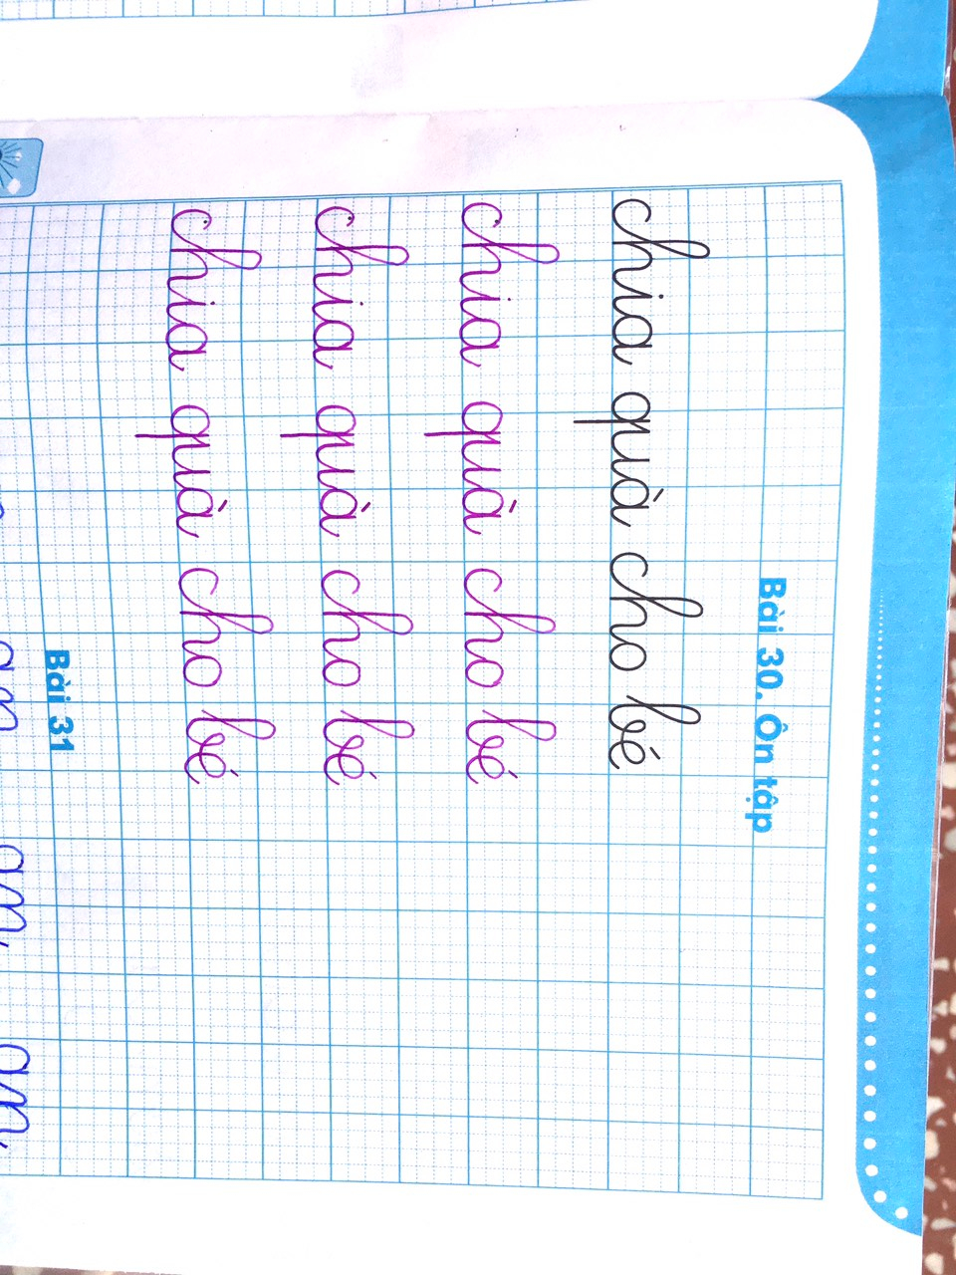

Slide 8


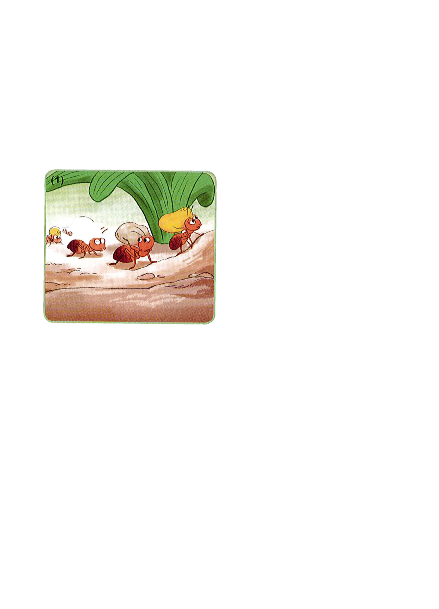
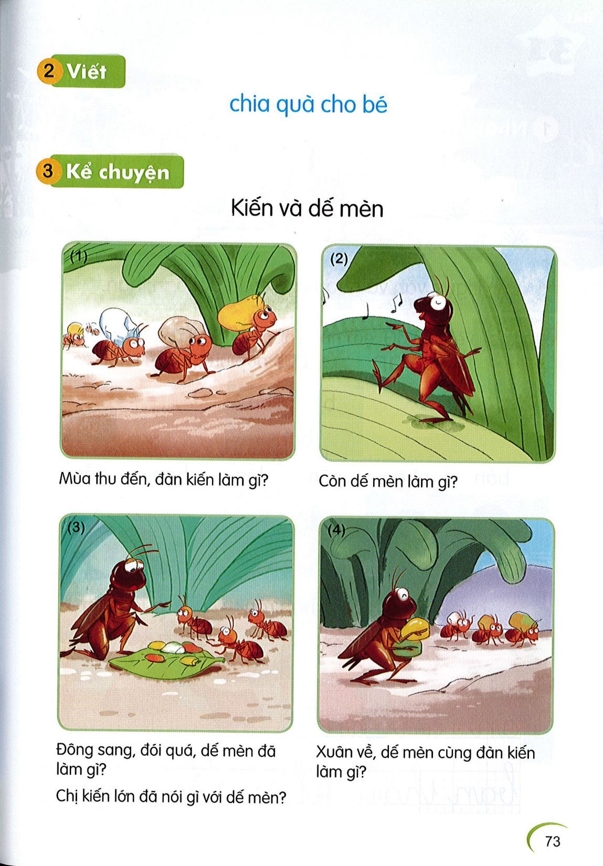
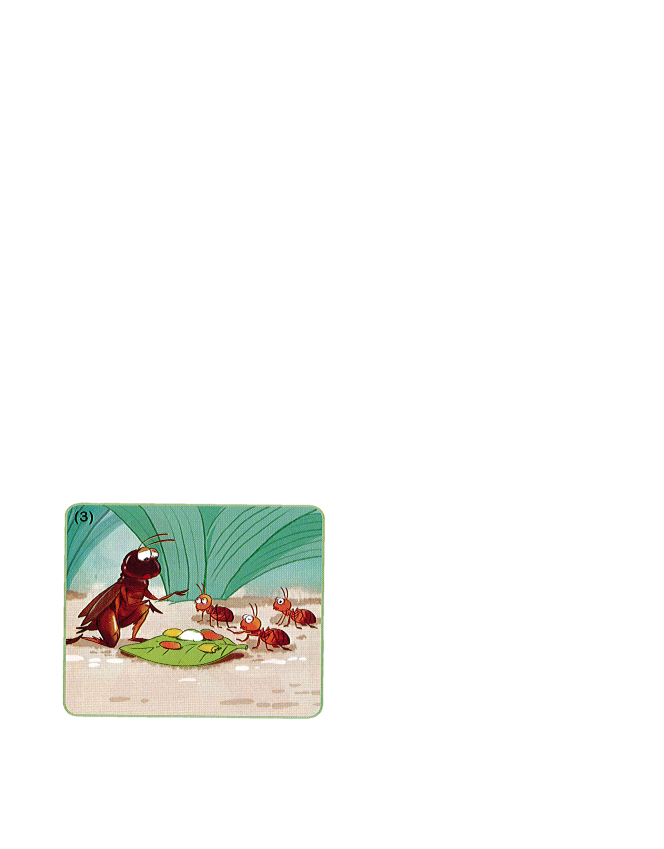
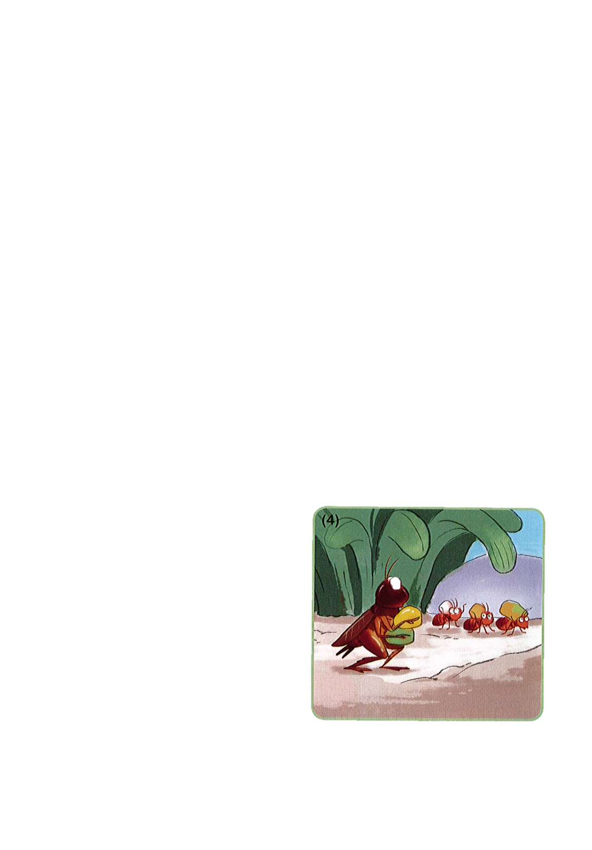
Kiến và dế mèn

Slide 9
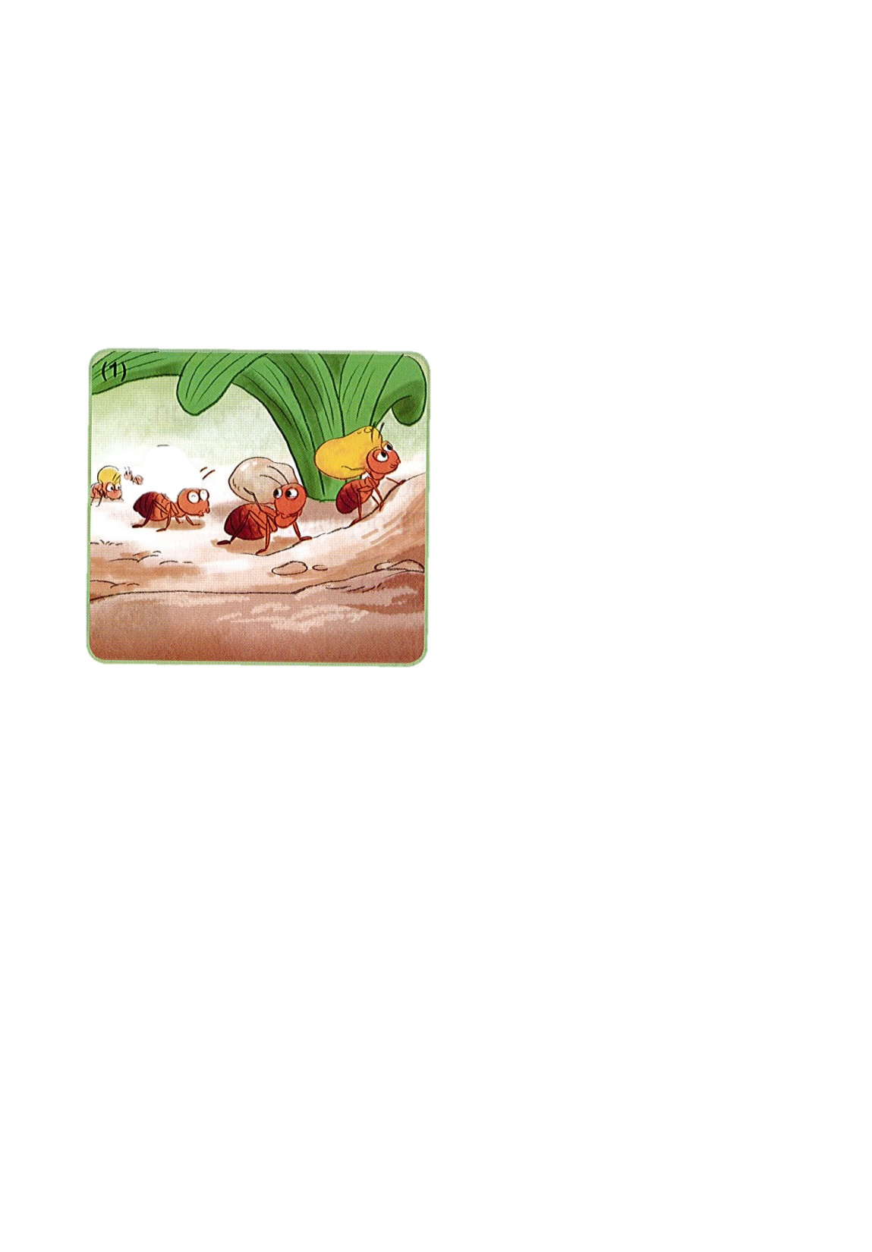
Mùa thu đến, đàn kiến làm gì?
Mùa thu đến, đàn kiến cặm cụi kiếm thức ăn.

Slide 10
Còn dế mèn làm gì?
Dế Mèn suốt ngày vui chơi.

Slide 11
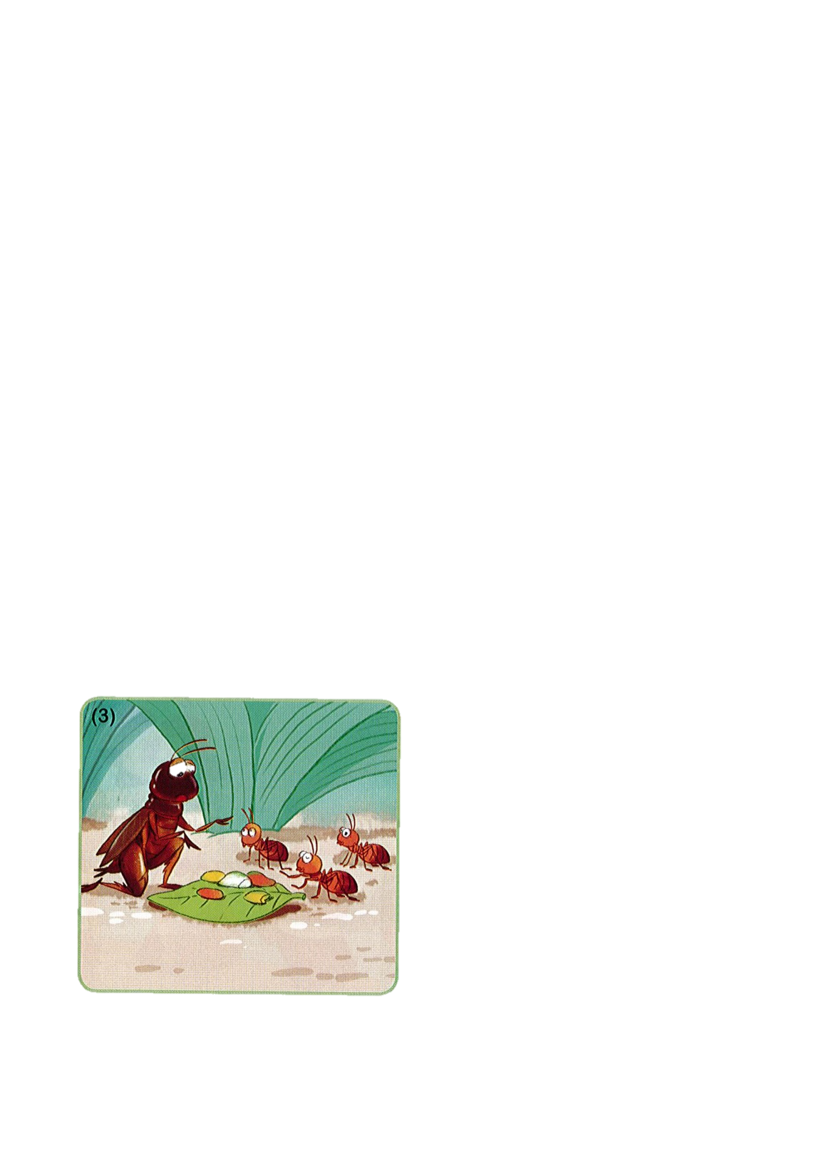
Đông sang, đói quá, dế mèn đã làm gì?
Dế Mèn đã tìm đến nhà Kiến và xin vào ăn cùng.
Chị kiến lớn đã nói gì với Dế Mèn?
Chị kiến lớn nói:
“ Muốn có thức ăn phải chăm chỉ lao động.”.

Slide 12
Xuân về Dế Mèn cùng đàn kiến làm gì?
Dế vui vẻ cùng đàn kiến đi kiếm thức ăn.

Slide 13
Kiến và dế mèn

Slide 14
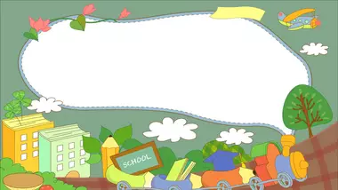
TẠM BIỆT
Chúc các em chăm ngoan, học giỏi.

